Slide 1

«Театр рук,
как средство развития
коммуникативных навыков
дошкольников»
Подготовила:
Музыкальный руководитель
Ермолова С.А.

Slide 2

Родителей и педагогов, конечно же, всегда волнует вопрос, как обеспечить полноценное развитие ребенка в дошкольном возрасте, как правильно подготовить его к школе.
Уже давно доказано, что развитие руки находится в тесной связи с развитием речи и мышления ребенка. Уровень развития мелкой моторики – один из показателей интеллектуальной готовности к школьному обучению. Обычно ребенок, имеющий высокий уровень развития мелкой моторики, умеет логически рассуждать, у него достаточно развиты память и внимание, связная речь.

Slide 3
Родители и педагоги, которые уделяют должное внимание упражнениям, играм, различным заданиям на развитие мелкой моторики и координации движений руки, решают сразу две задачи:
Влияют на общее интеллектуальное развитие ребенка;
Готовят к овладению навыкам письма, что в будущем поможет избежать многих проблем школьного обучения.

Slide 4
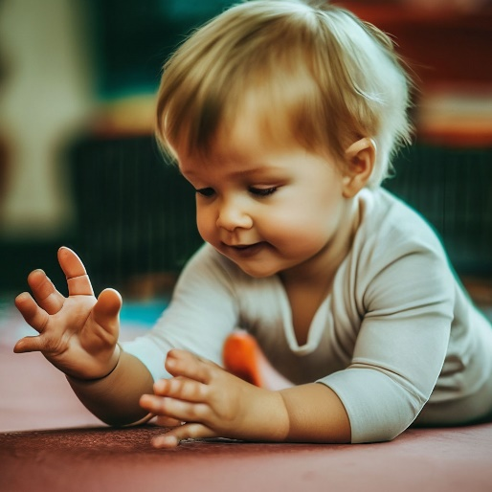
Начинать работу по развитию мелкой моторики нужно с самого раннего возраста.
Очень важной частью работы по развитию мелкой моторики являются «пальчиковые игры». В младшем дошкольном возрасте нужно выполнять простые упражнения, сопровождающиеся стихотворным текстом (например, «Сорока»). Эти игры, очень эмоциональны, их можно проводить, как в детском саду, так и дома. Они увлекательны и способствуют развитию речи, творческой деятельности. В ходе «пальчиковых игр» дети, повторяя движения взрослых, активизируют моторику рук. Тем самым вырабатывается ловкость, умение управлять своими движениями, концентрировать внимание на одном виде деятельности.

Slide 5
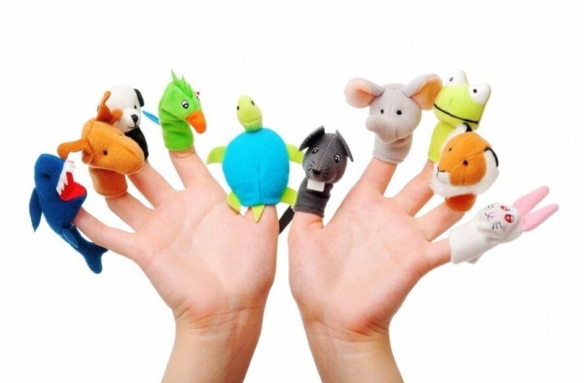
«Пальчиковые игры» - это инсценировка каких-либо рифмованных историй, сказок, при помощи пальцев. Многие игры требуют участие обеих рук, что дает возможность детям ориентироваться в понятиях «вправо», «влево», «вверх», «вниз».
Работа по развитию движения рук должна проводится регулярно, только тогда будет достигнут наибольший эффект от упражнений. Занятия должны приносить ребенку радость, не допускать скуки и переутомления.
Но где «разговорнопальцевая» деятельность наиболее естественна и увлекательна? Конечно, в детском театре…

Slide 6
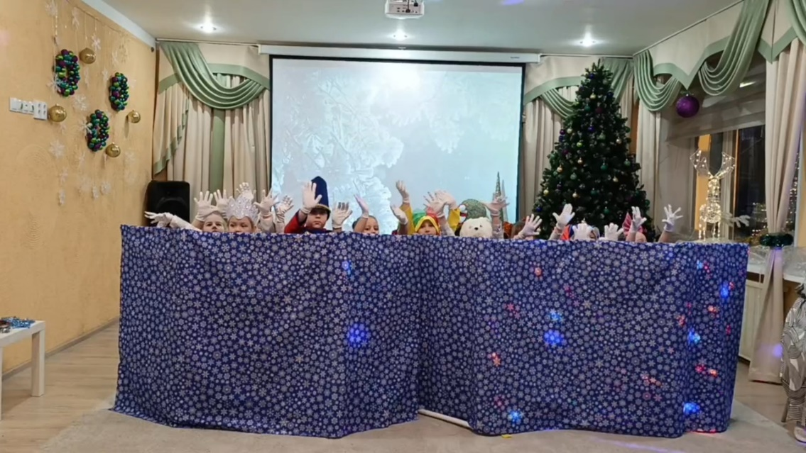
Где «пальчиковые игры» превращаются в «Театр волшебных перчаток».
Театр «Волшебных перчаток» делает жизнь детей интересной и содержательной. Наполняет ее яркими впечатлениями, интересными делами, радостью творчества.
Игры с пальчиками – это не только стимул для развития речи и мелкой моторики, но и один из вариантов радостного общения с близкими людьми.
Очень важным фактором для развития речи является то, что в пальчиковых играх все подражательные действия сопровождаются стихами. Стихи привлекают внимание малышей и легко запоминаются.

Slide 7
«Волшебные перчатки» могут все или почти все. Они творят чудеса:
веселят и обучают;
обогащают и активизируют словарь, провоцируют детей на ведение диалогов;
совершенствуют монологическую речь;
стимулируют желание искать интонационные средства выразительности для создания игрового образа;
развивают творческие способности, эмоциональную сферу дошкольников, корректируют поведение, помогают обрести уверенность в себе, в своих силах, в умении мыслить и фантазировать, лучше управлять движениями собственных пальцев.
Ребёнок с удовольствием надевает на руку перчатку и оживляет ее. Таким образом, с помощью «волшебной перчатки» он может выразить и отрегулировать свои собственные переживания.
Исполняя роли персонажей с разными характерами, ребёнок «примеряет на себя» разные модели социального поведения. Играя роль волка или медведя, он может выразить агрессию, играя роль зайчика – осторожность.
Театр «Волшебных перчаток» делает жизнь детей интересной и содержательной. Наполняет ее яркими впечатлениями, интересными делами, радостью творчества.

